Slide 1
程式開發進度

Slide 2
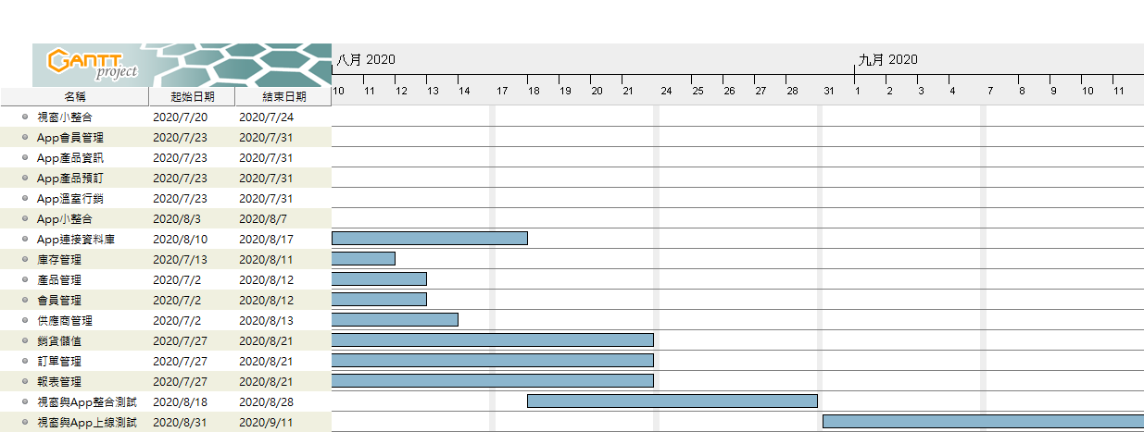

Slide 3
8/31應完成進度：
視窗
會員/產品/供應商管理
庫存管理
銷貨儲值
訂單/報表管理
APP
整合、資料庫

Slide 4
8/31完成進度：
視窗
會員/產品/供應商管理
庫存管理
銷貨儲值
訂單/報表管理
APP
整合、資料庫

Slide 5
